Slide 1
Sekce SDRUK pro regionální funkce
Centrální adresář knihoven
stav aktualizace – květen 2016
NK ČR Praha -5.5.2016
PhDr. Eva Svobodová

Slide 2
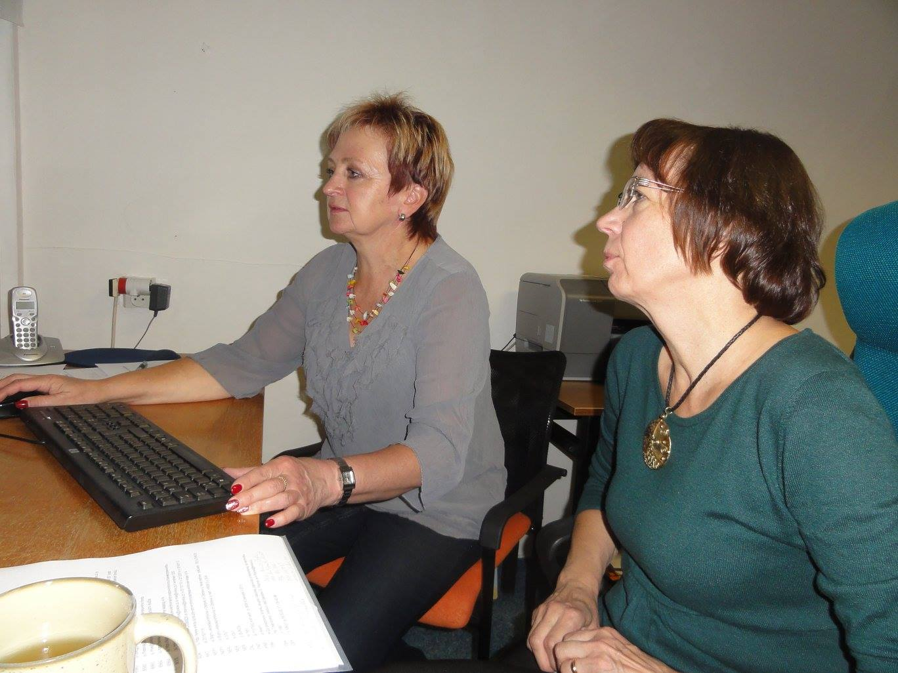
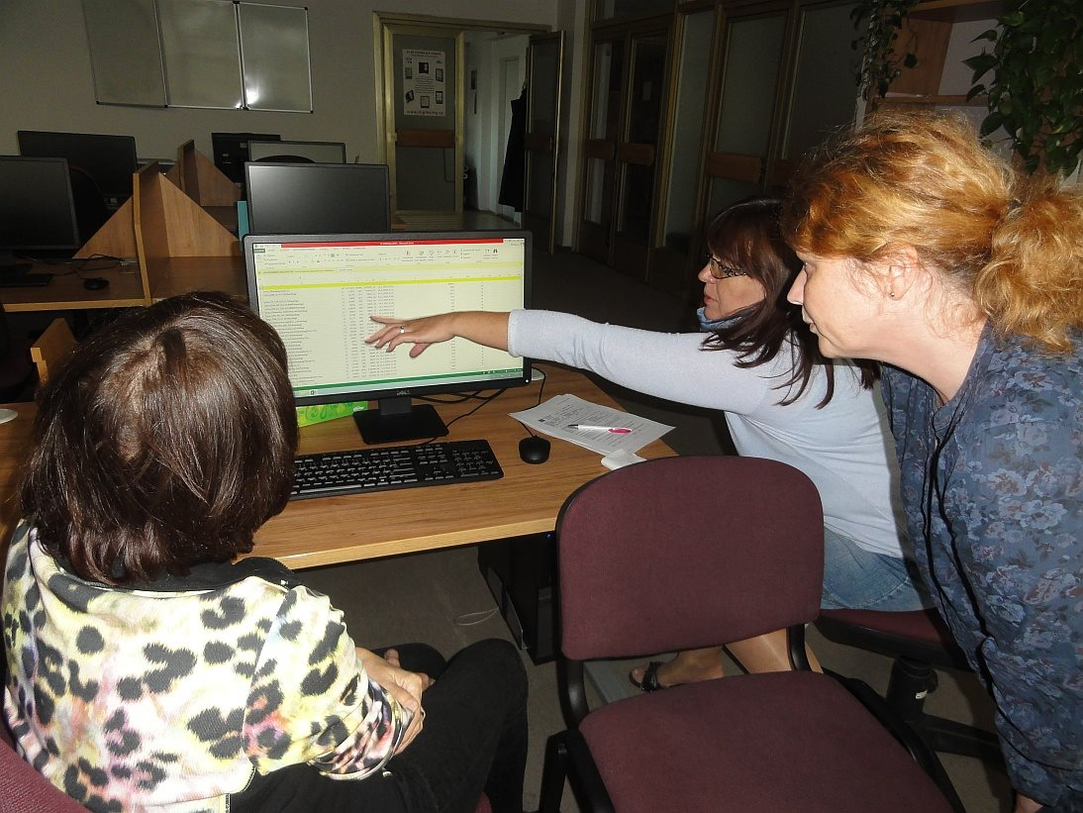
V roce 2015
Vytvořen CADR –převzato 4590 knihoven z Evidence knihoven MK ČR do báze ADR (všem přidělena sigla, doplněna GPS …)
Otestování formulářů pro aktualizaci dat v terénu
Zohlednění požadavků - úprava formulářů, možnost dávkového převzetí dat z regionálních adresářů …
15. 10.2015 Ostrava
3.11.2015
České Budějovice

Slide 3
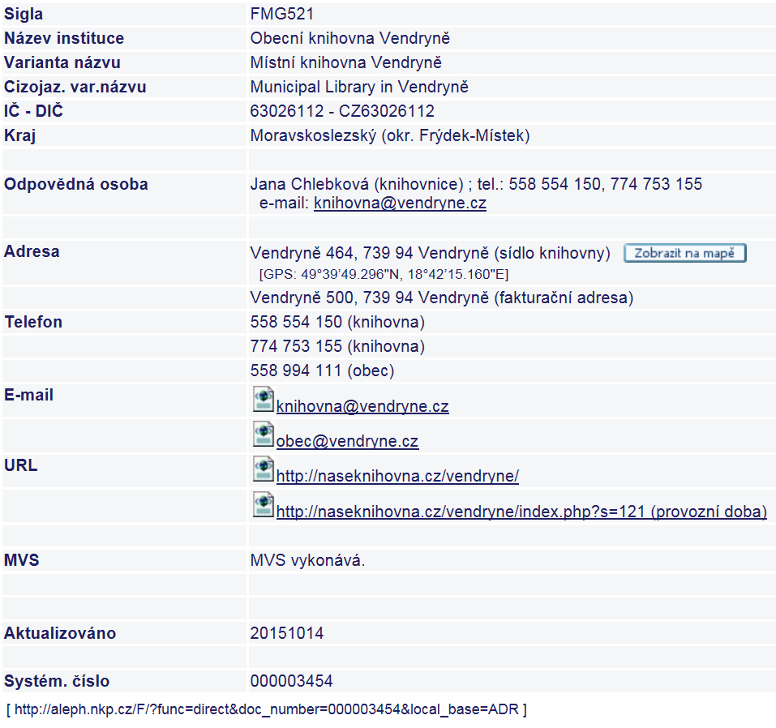
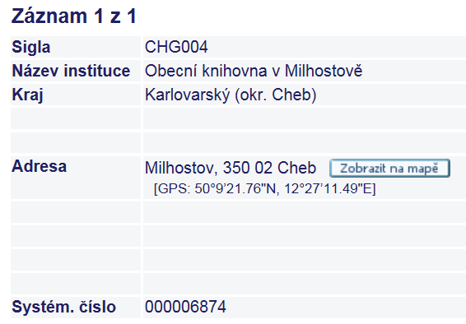
Už v roce 2015 se převzaté záznamy z Evidence knihoven MK ČR začínají doplňovat …
Po převzetí z EK MK
Po úpravě v regionu

Slide 4
Prezentace o CADR - 2015 :
21.10.2015 - Seminář Regionální funkce Pardubice
23.11.2015 - Regionální funkce - Zasedání sekce SDRUK Praha
27.11.2015 Seminář účastníků SK ČR Praha
(prezentace dostupné na : http://www.caslin.cz/caslin/o-nas/prezentace-o-soubornem-katalogu-cr/rok-2015-1 )

Slide 5
Současný stav CADR - statistika
6591 záznamů „živých“knihoven
odborných 1082
veřejných 5509
Celkem aktualizovaných v roce 2016: 1977 knihoven
odborných 82
veřejných 1895
- letos jsme zatím neprovedli obeslání knihoven žádostí o aktualizaci dat
- snaha přednostně doplnit údaje u knihoven převzatých
z Evidence knihoven na MK ČR - na aktualizaci CADR vyškoleny knihovny v 9 krajích ČR

Slide 6
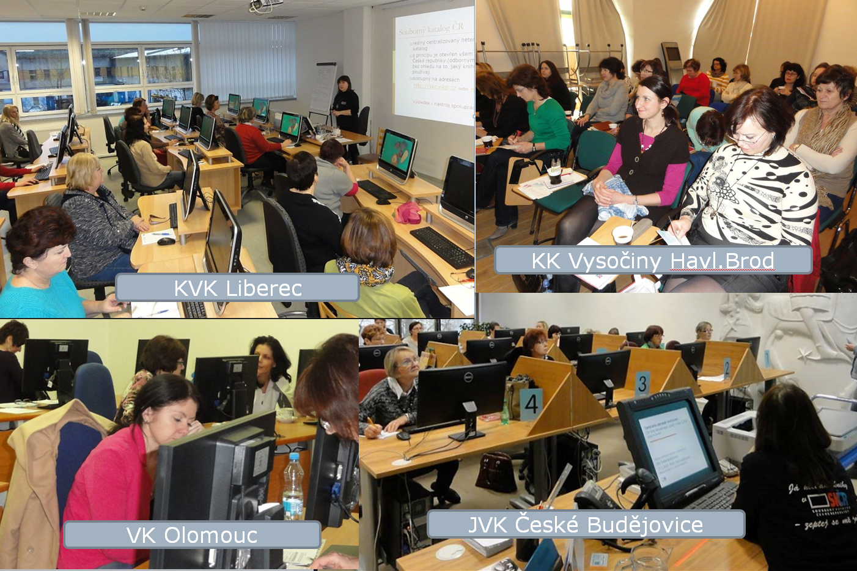
Školení již proběhla

Slide 7
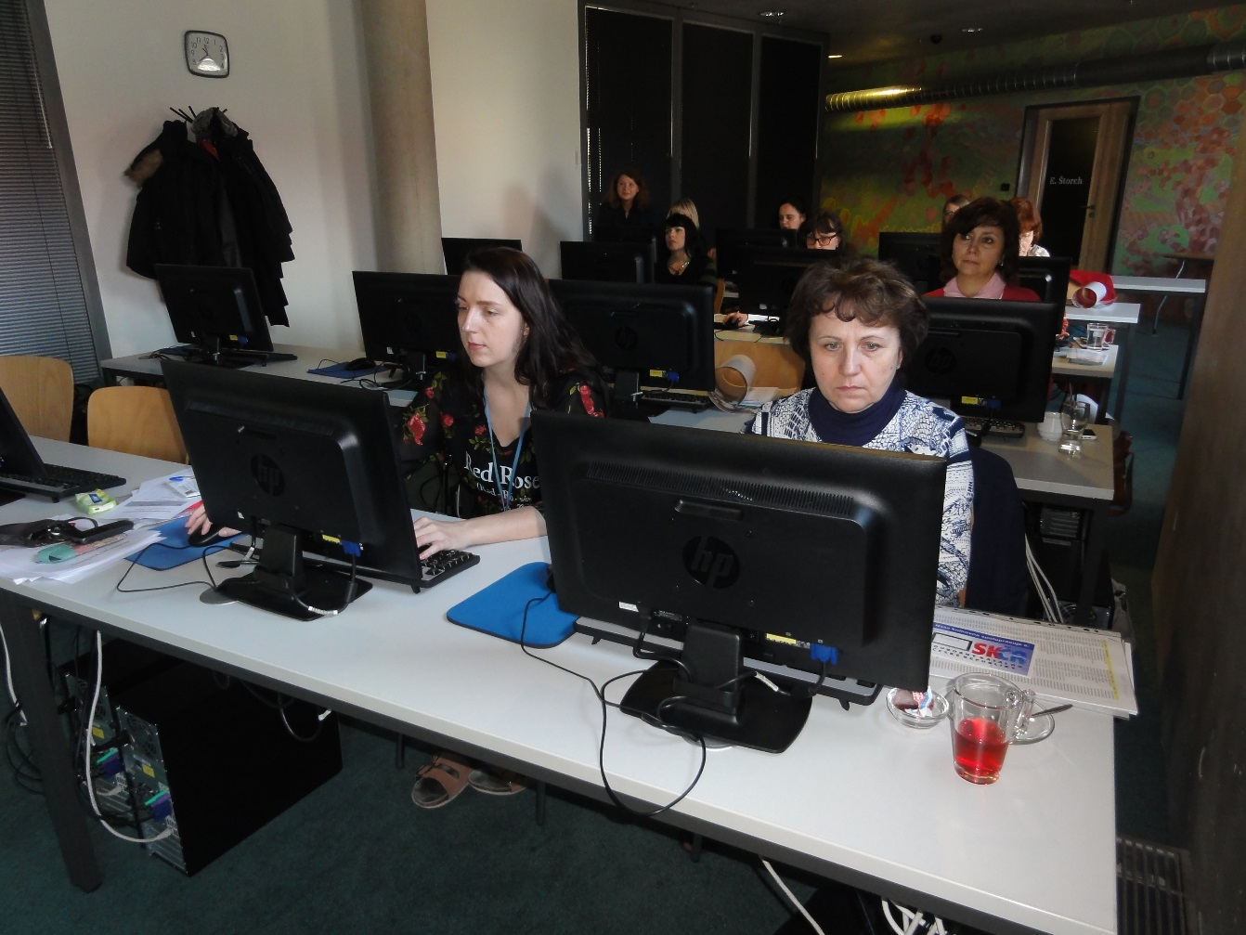
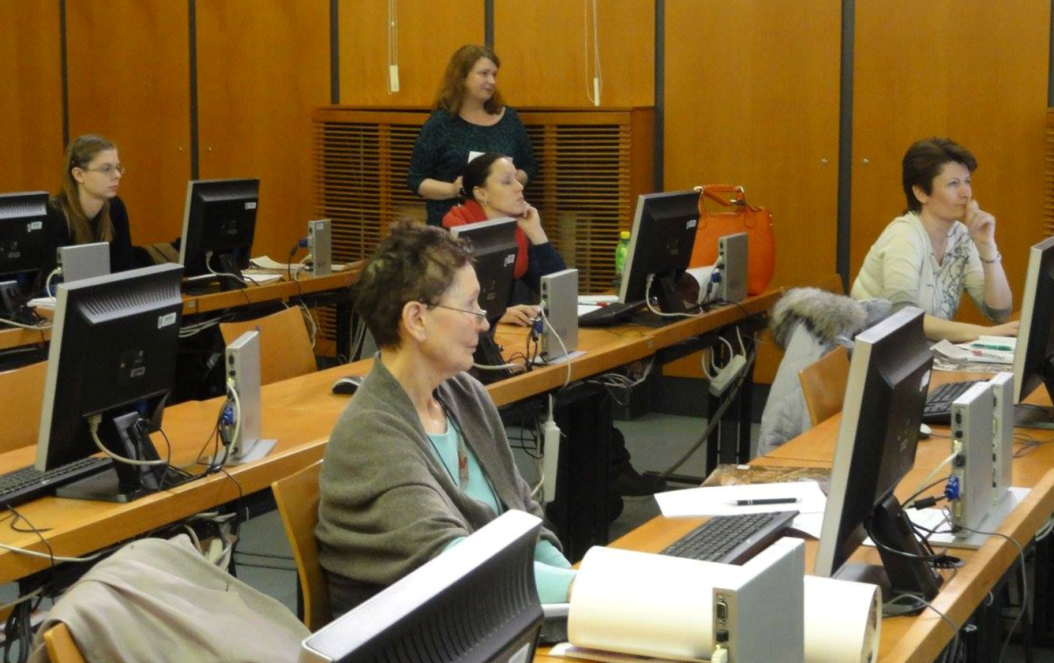
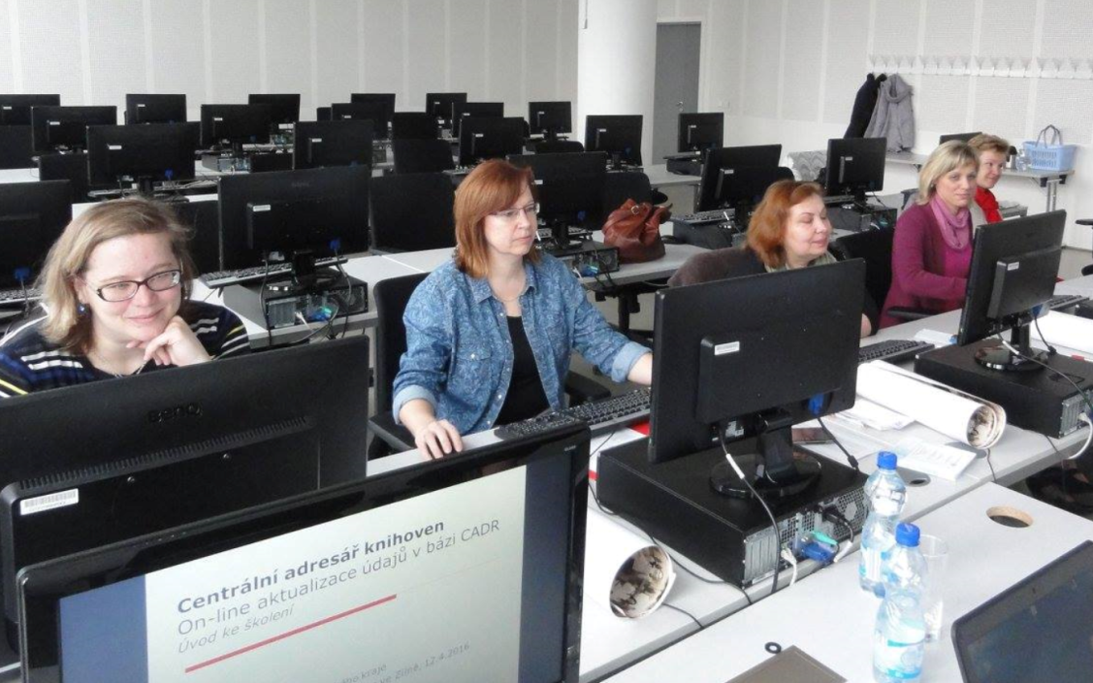
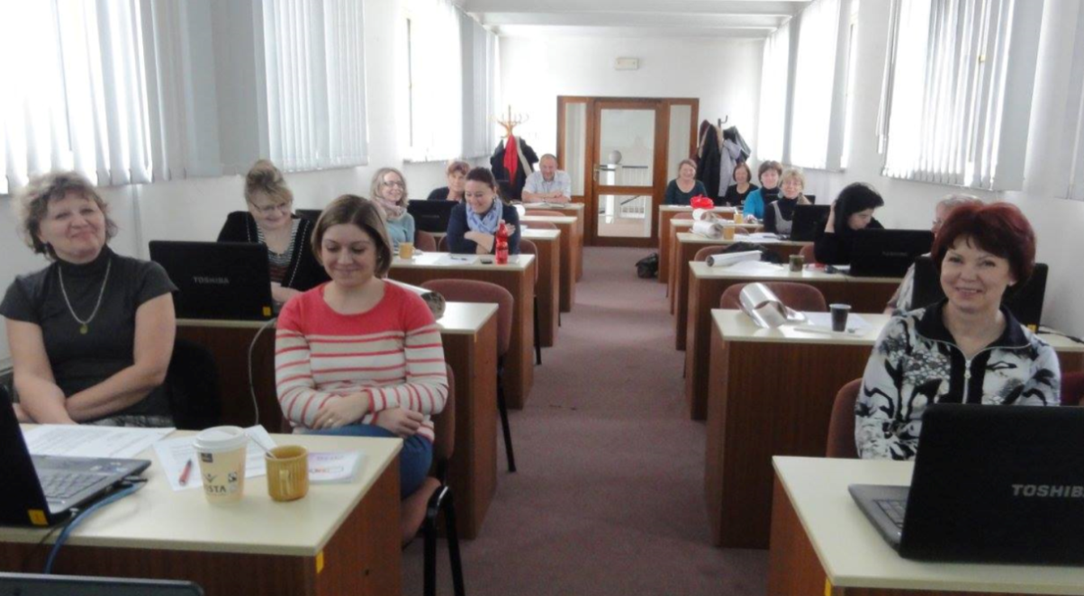
Školení již proběhla
SVK Hradec Králové
MěK Praha
SVK Ústí nad Labem
KK Zlín

Slide 8
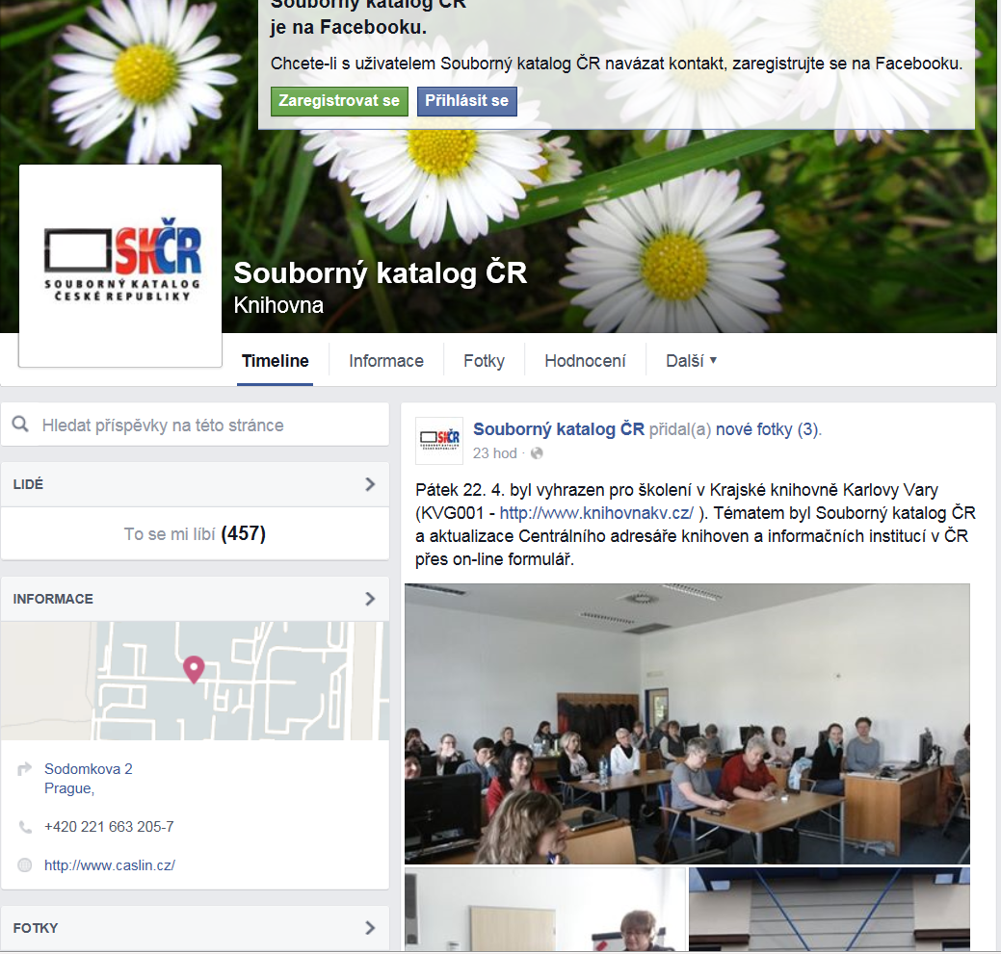
O školeních informujeme na Facebooku
KK Karlovy Vary

Slide 9
Školení v KK (data k 2.5.2016)
Kraj | datum | Počet účastníků (celkem 198) | Počet knihoven | Aktualizováno v r. 2016 (celkem 1861)
Liberec | 26.1.2016 | 16 | 204 | 180
Havlíčkův Brod | 9.2.2016 | 25 | 539 | 379
České Budějovice | 17.2.2016 | 41 | 525 | 180
Olomouc | 23.2.2016 | 7 | 449 | 365
Hradec Králové | 17.3.2016 | 13 | 372 | 315
Praha | 18.3.2016 | 5 | 47 | 9
Ústí nad Labem | 23.3.2016 | 12 | 287 | 97
Zlín | 12.4.2016 | 5 | 310 | 214
Karlovy Vary | 22.4.2016 | 26 | 122 | 86
Uherské Hradiště | 27.4.2016 | 48
Plzeň | 17.5.2016 |  | 474 | 8
Ostrava | 19.5.2016 |  | 291 | 9
Brno | 10.6.2016 |  | 642 | 3
Kladno |  |  | 828 | 2
Pardubice |  |  | 419 | 14

Slide 10
Na přání KK jsme realizovali dávkové doplnění dat z regionálních adresáře do CADR ( před školeními)
Zatím využilo 6 krajských knihoven:
JVK České Budějovice
VK Olomouc
KVK Liberec
SVK Hradec Králové
Krajská knihovna FB ve Zlíně
Krajská knihovna Karlovy Vary
MZK Brno – data připravuje

Slide 11
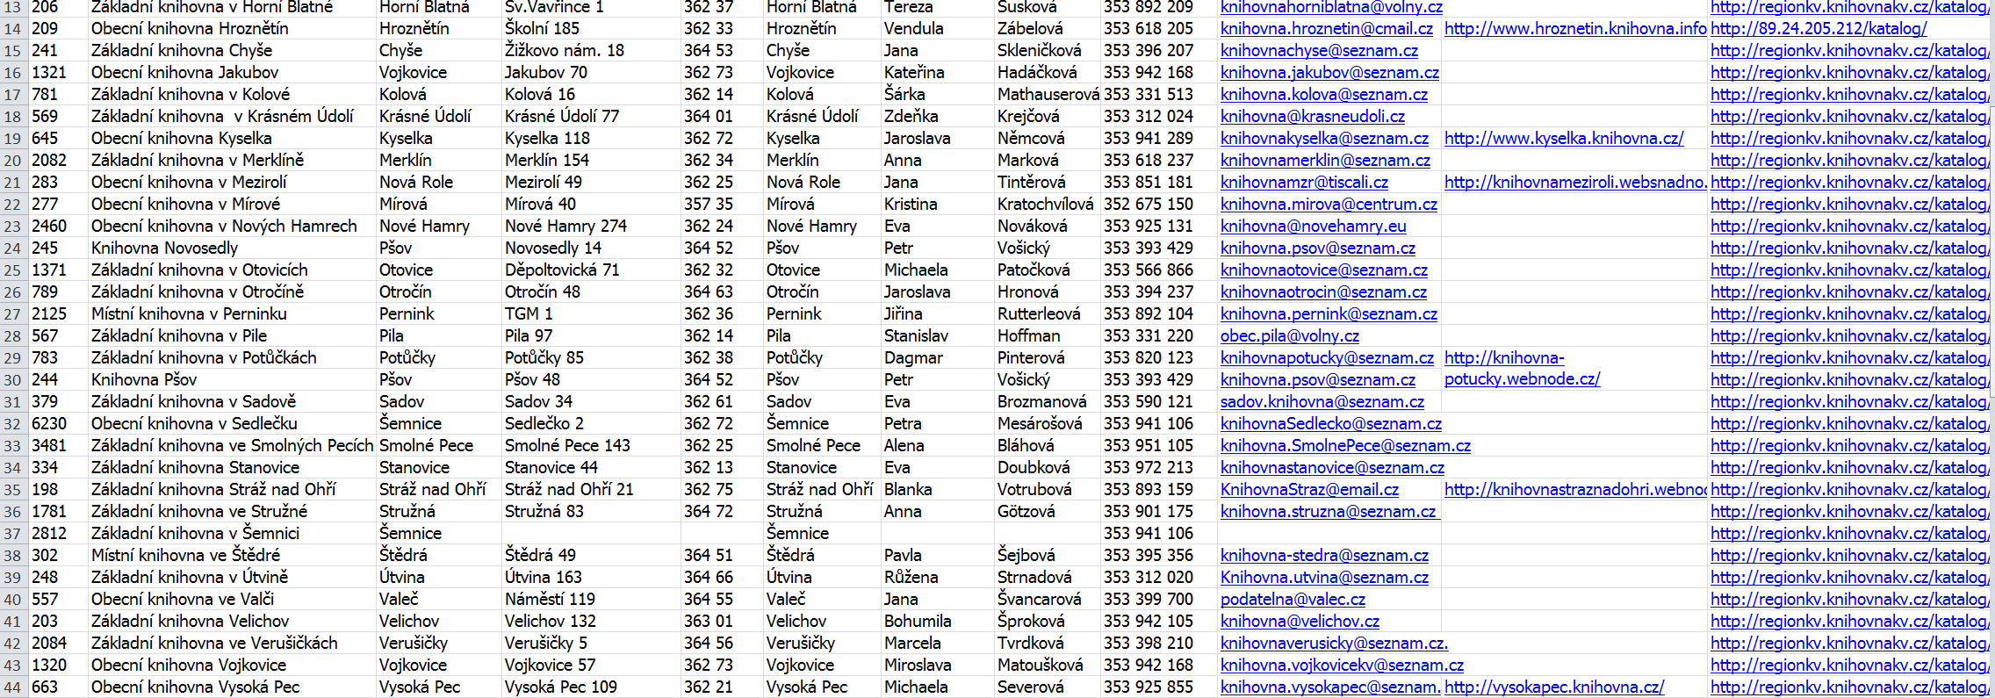
Dávkové doplnění dat : odpovědné osoby, telefony webové stránky ….

Slide 12
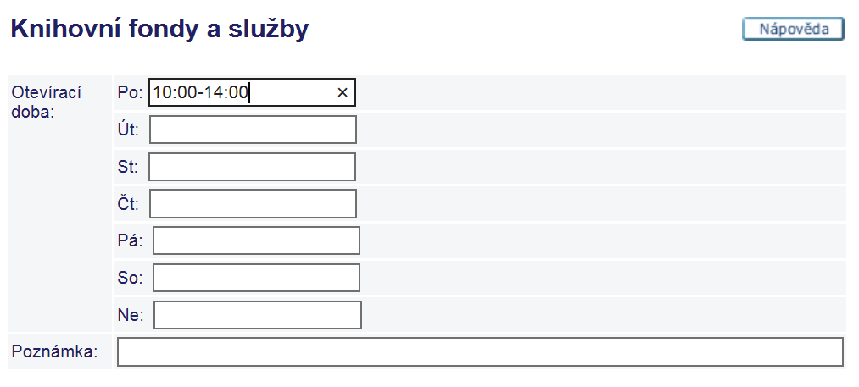
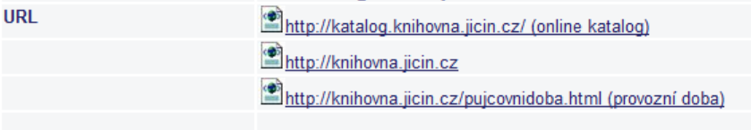
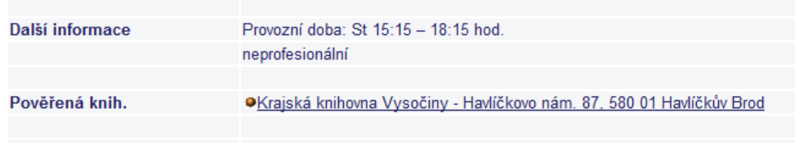
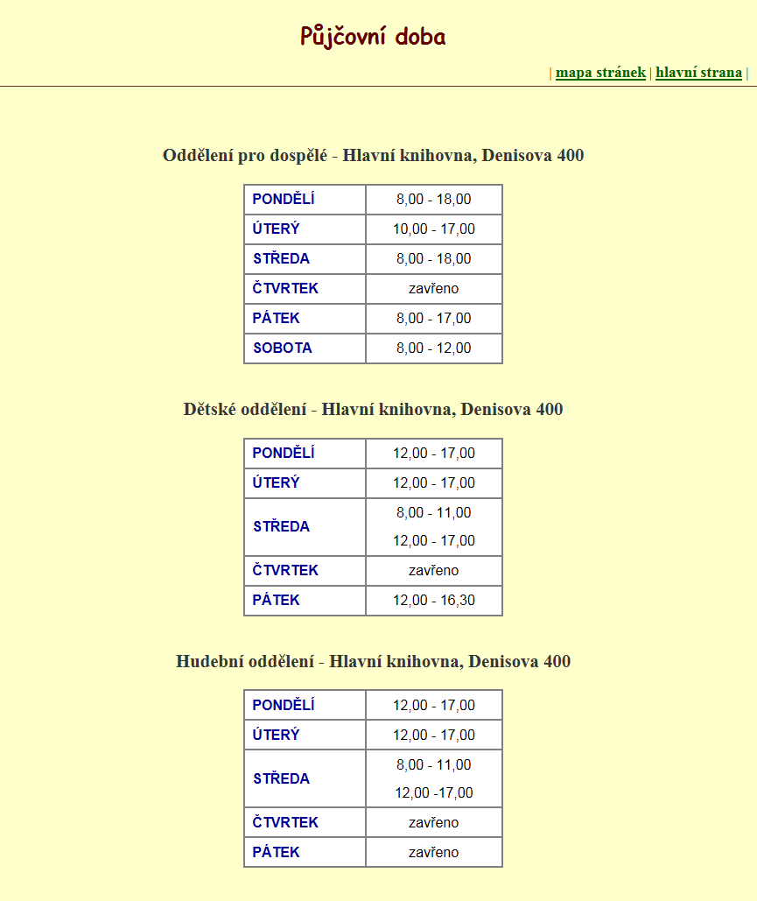
Formulář - zápis o provozní době
Vyplněno 1329 x

Slide 13
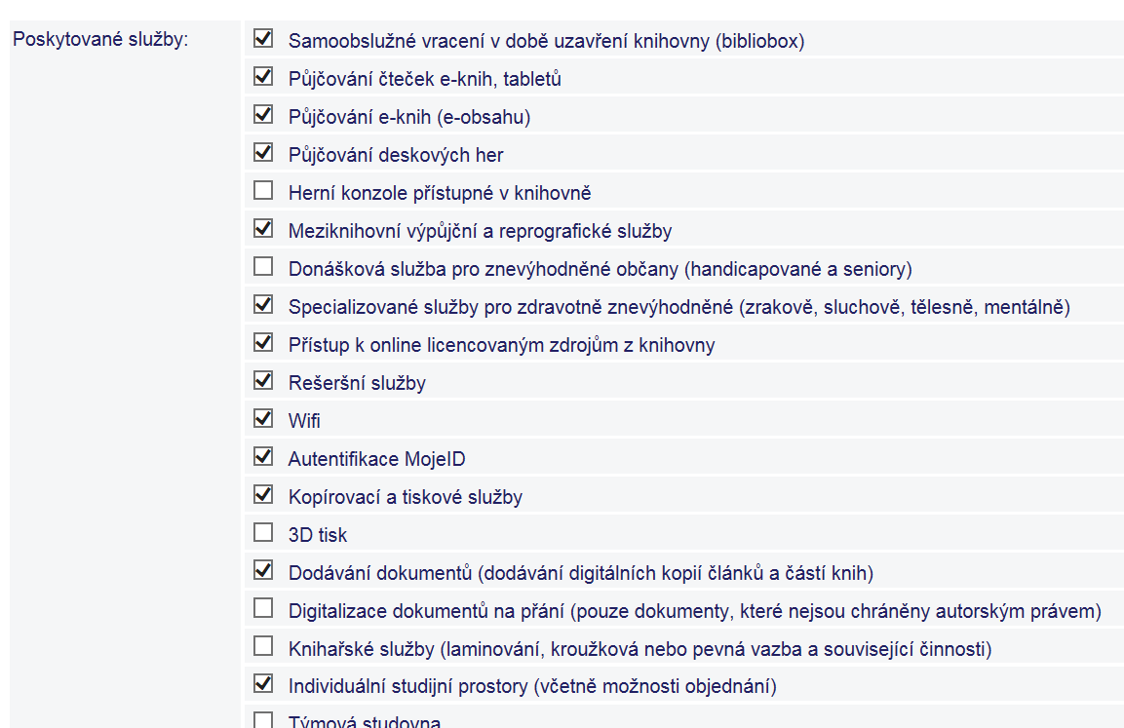
Formulář - zápis o speciálních službách
Vyplněno 681 x

Slide 14
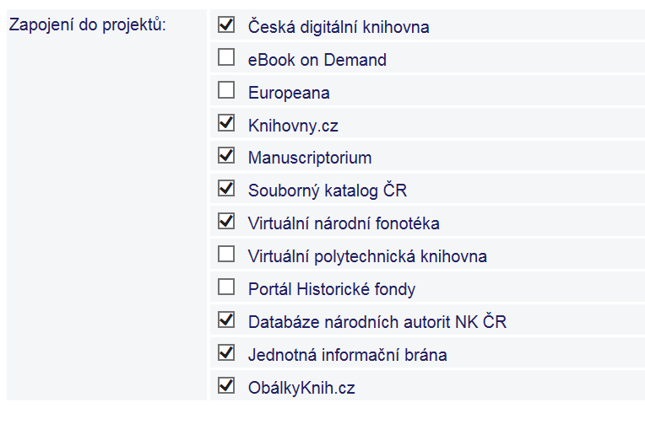
Formulář - zápis o zapojení do projektů
Vyplněno 144 x

Slide 15
AKTUALIZACE DAT test na odborných knihovnách
25.11.2015 – výzva o doplnění údajů zaslána na 743 odborných knihoven
K 30.12.2015 na výzvu zareagovalo 199 knihoven a 99 knihoven provedlo pouze kontrolu (bez úprav) ☹
Provozní dobu doplnilo 150 knihoven
Údaje o službách 127 knihoven
Údaje o projektech 92 knihoven

Slide 16
Požadavky ze školení – ke službám
Knihovna používá MVS ale neprovádí reprografické služby – NÁVRH oddělit od sebe výpůjční a reprografické
Doplnit do seznamu speciálních služeb možnost SELFCHECK a KNIŽNÍ SCANER ?
Ještě něco dalšího ?

Slide 17
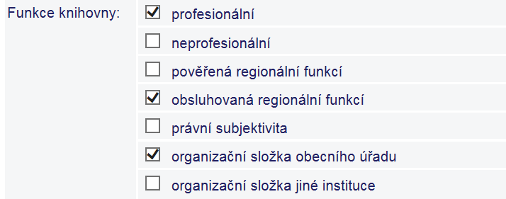
Požadavky ze školení k funkci knihovny
Umožnit vyhledávání podle všech sledovaných hledisek

Slide 18
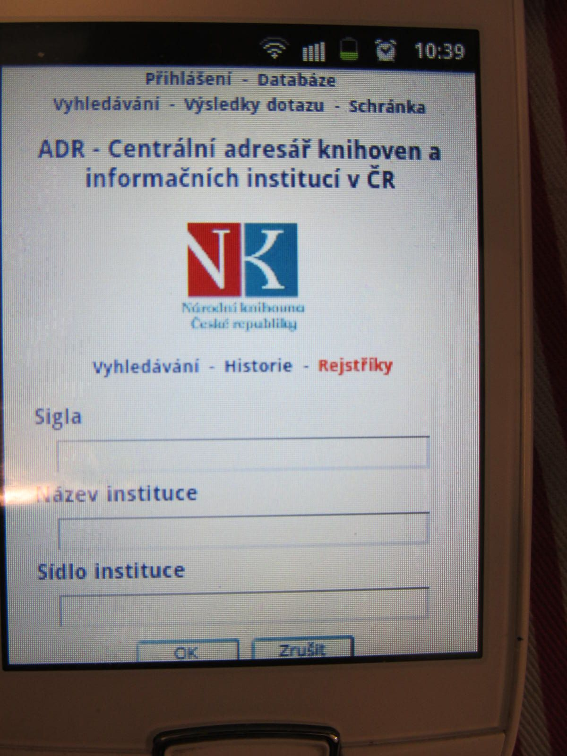
Novinka
12.4.2016
Na Pracovní skupině pro Souborný katalog ČR vznesen požadavek, aby CADR byl dostupný z mobilních zařízení

Slide 19
Kontakty
Správce databáze - opravy dat pro veřejné knihovny
bedriska.stepanova@nkp.cz
221 663 379
Správce databáze – přidělování sigel + správa dat k MVS + opravy dat pro odborné knihovny:
zdenka.manouskova@nkp.cz
221 663 174

Slide 20
Děkuji za pozornost
☺
eva.svobodova@nkp.cz

